Slide 1

Projet jeu vidéo Space Invaders
DENANS Dimitri
ARMENGOL Léa
TARQUINI Evann

Slide 2

Rôle des membres de l’équipe
DENANS Dimitri : Développeur
ARMENGOL Léa : Testeuse de bug
TARQUINI Evann : Chef de projet

Slide 3





Outils de communication et de code du groupe
Discord
GitHub
Réunions à l’ISEN
Visual Studio Code
ChatGPT

Slide 4

Bibliothèques utilisées
SDL2 (Simple DirectMedia Layer)

Slide 5
Pourquoi ce choix de jeu ?
Très connu
Simple à comprendre et à jouer
Plus d’axes d’amélioration

Slide 6
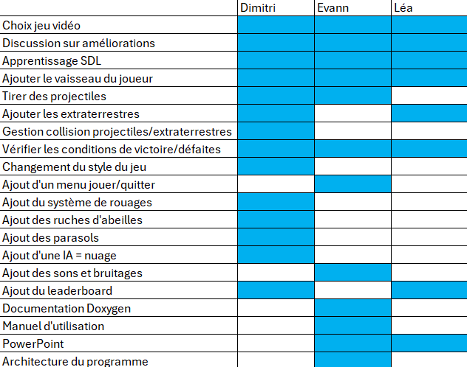
Répartition des tâches du projet

Slide 7
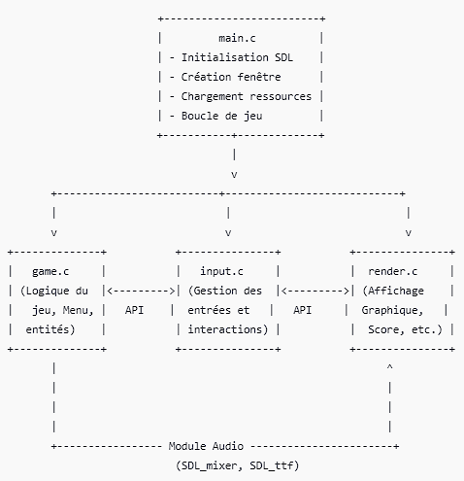
Architecture du programme

Slide 8
Difficultés rencontrées
Gestion du SDL
Organisation du groupe
Insertion du texte avec la bibliothèque <SDL2/SDL_ttf.h>
Insertion des sons/bruitages avec la bibliothèque <SDL2/SDL_mixer.h>
Mise en place de l’IA avec le nuage
Intégration de la sous-traitance
Problèmes liés au chargement des fichiers à cause de chemins incorrects ou de permissions

Slide 9
Les modifications apportées au jeu
Son -> musique du menu et musique du jeu
Les graphismes avec le nouveau style
Nouvel ennemi qui est le nuage
Système de rouages
Ruche -> allié
Menu pause

Slide 10
Les ajouts manquants
Afficher le leaderboard
Faire différents types d’ennemis
Possibilité de relancer le jeu
Plus de bonus
Plus d’effets sonores

Slide 11


Le cow-boy
Les mouettes

Slide 12

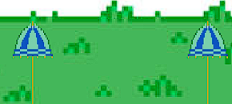

Les bonus
Parasols
Ruche
Les Rouages

Slide 13
Système de manches
Manche 1 : mouettes tirent lentement sans le nuage
Manche 2 : mouettes tirent plus vite + nuage
Manche 3 : mouettes tirent encore plus vite + nuage
Boucle manches 1-2-3 mais chance de tirer des mouettes augmente
Donc plus le joueur va loin, plus les manches sont difficiles

Slide 14
Merci de votre attention ! Passons à la démo !

